Slide 1
Kubernetes
Климарев И.В.
V 3.0

Slide 2
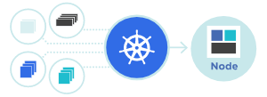
Kubernetes
Kubernetes (K8s) - это открытое программное обеспечение для автоматизации развёртывания, масштабирования и управления контейнеризированными приложениями

Slide 3
Kubernetes
Первоначально Кормчий – это проект Google для управления их гигантской инфраструктурой, состоящей из миллионов контейнеров. Этот проект был отдан в массы - Cloud Native Computing Foundation в 2014 году.

Slide 4
Kubernetes
В зарубежных коммьюнити Кормчий носит несколько названий – Kubernetes, k8s или kube и является платформой с открытым кодом. Данная платформа позволяет автоматизировать операции с контейнерами – запуск, масштабирование, управление контейнизированными приложениями и так далее. Kubernetes может помочь вам сохранить десятки часов жизни и бесценного времени.

Slide 5
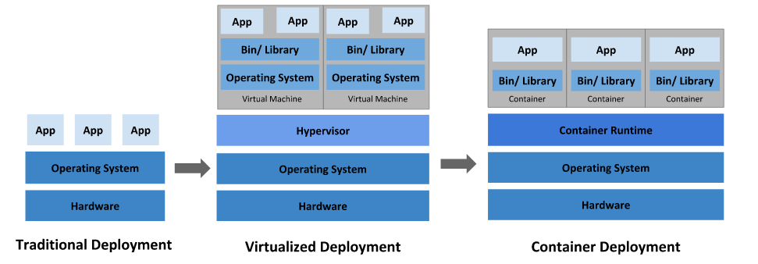
K8s

Slide 6
K8s История
Традиционная эра развертывания: Ранее организации запускали приложения на физических серверах. Не было никакого способа определить границы ресурсов для приложений на физическом сервере, и это вызвало проблемы с распределением ресурсов. Например, если несколько приложений выполняются на физическом сервере, могут быть случаи, когда одно приложение будет занимать большую часть ресурсов, и в результате чего другие приложения будут работать хуже. Решением этого было запустить каждое приложение на другом физическом сервере. Но это не масштабировалось, поскольку ресурсы использовались не полностью, из-за чего организациям было накладно поддерживать множество физических серверов.

Slide 7
K8s История
Эра виртуального развертывания: В качестве решения была представлена виртуализация. Она позволила запускать несколько виртуальных машин (ВМ) на одном физическом сервере. Виртуализация изолирует приложения между виртуальными машинами и обеспечивает определенный уровень безопасности, поскольку информация одного приложения не может быть свободно доступна другому приложению.

Slide 8
K8s История
Виртуализация позволяет лучше использовать ресурсы на физическом сервере и обеспечивает лучшую масштабируемость, поскольку приложение можно легко добавить или обновить, кроме этого снижаются затраты на оборудование и многое другое. С помощью виртуализации можно превратить набор физических ресурсов в кластер одноразовых виртуальных машин.
Каждая виртуальная машина представляет собой полноценную машину, на которой выполняются все компоненты, включая собственную операционную систему, поверх виртуализированного оборудования.

Slide 9
K8s История
Эра контейнеров: Контейнеры похожи на виртуальные машины, но у них есть свойства изоляции для совместного использования операционной системы (ОС) между приложениями. Поэтому контейнеры считаются легкими. Подобно виртуальной машине, контейнер имеет свою собственную файловую систему, процессор, память, пространство процесса и многое другое. Поскольку они не связаны с базовой инфраструктурой, они переносимы между облаками и дистрибутивами ОС.

Slide 10
Проблема "Счастливого админа"
Представьте, что у вас 1000 серверов и 5000 контейнеров.
Кто перезапустит упавший контейнер в 3 часа ночи?
Как распределить нагрузку, если один сервер перегружен, а второй простаивает?
Как обновить приложение без простоя?

Slide 11
Kubernetes
Платформа для автоматизации развертывания, масштабирования и управления контейнеризированными приложениями.
Без K8s контейнеры — это рассыпанные по полу детали конструктора.
С K8s — это автоматизированный завод, который собирает из них машину, красит её и чинит, если отвалилось колесо.

Slide 12
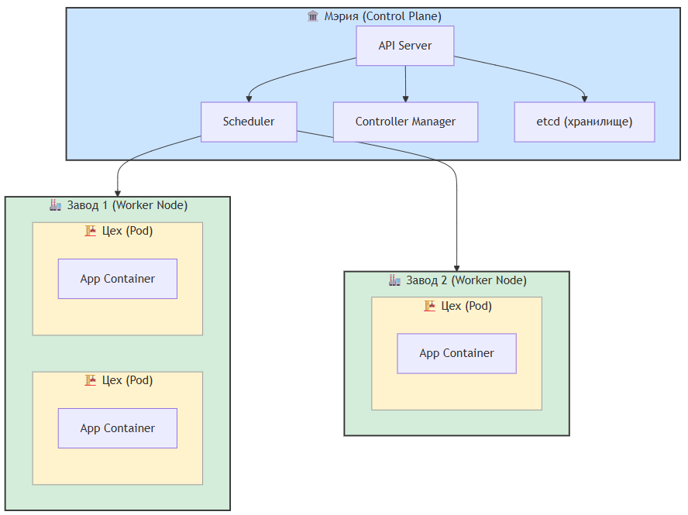
Кластер Kubernetes — Город будущего
🏛️ Мэрия (Control Plane): Принимает решения, хранит законы, следит за порядком
🏭 Заводы (Worker Nodes): Выполняют работу, предоставляют ресурсы (CPU, память)
🏗️ Цеха (Pods): Места, где непосредственно трудятся ваши приложения

Slide 13
Плоскость управления (Control Plane) — "Мэрия"
Компоненты (Разбор ролей):
kube-apiserver: "Секретарь". Ему мы отдаем приказы (kubectl). Единственная точка входа.
etcd: "Архив". Хранит состояние всего города (база данных key-value).
kube-scheduler: "HR-менеджер". Ищет, на какой завод (ноду) поставить новый цех (под), исходя из свободных ресурсов.
kube-controller-manager: "Инспектор". Следит, чтобы всё шло по плану (если под упал — поднимает).

Slide 14
Рабочие узлы (Worker Nodes) — "Заводы"
Компоненты:
kubelet: "Начальник цеха". Получает приказы от Мастера и следит, что контейнеры на его узле работают.
kube-proxy: "Диспетчер связи". Управляет сетевым трафиком внутри кластера.
Container Runtime (containerd): Двигатель, который крутит контейнеры.

Slide 15
Зачем вам Kubernetes и что он может сделать?
Контейнеры — отличный способ связать и запустить ваши приложения. В производственной среде необходимо управлять контейнерами, которые запускают приложения, и гарантировать отсутствие простоев. Например, если контейнер выходит из строя, необходимо запустить другой контейнер. Не было бы проще, если бы такое поведение обрабатывалось системой?

Slide 16
Зачем вам Kubernetes и что он может сделать?
Вот тут Kubernetes приходит на помощь! Kubernetes дает вам фреймворк для гибкой работы распределенных систем. Он занимается масштабированием и обработкой ошибок в приложении, предоставляет шаблоны развертывания и многое другое. Например, Kubernetes может легко управлять канареечным развертыванием вашей системы.

Slide 17
Зачем вам Kubernetes и что он может сделать?
Kubernetes предоставляет вам:
Мониторинг сервисов и распределение нагрузки Kubernetes может обнаружить контейнер, используя имя DNS или собственный IP-адрес. Если трафик в контейнере высокий, Kubernetes может сбалансировать нагрузку и распределить сетевой трафик, чтобы развертывание было стабильным.
Оркестрация хранилища Kubernetes позволяет вам автоматически смонтировать систему хранения по вашему выбору, такую как локальное хранилище, провайдеры общедоступного облака и многое другое.
Автоматическое развертывание и откаты Используя Kubernetes можно описать желаемое состояние развернутых контейнеров и изменить фактическое состояние на желаемое. Например, вы можете автоматизировать Kubernetes на создание новых контейнеров для развертывания, удаления существующих контейнеров и распределения всех их ресурсов в новый контейнер.
Автоматическое распределение нагрузки Вы предоставляете Kubernetes кластер узлов, который он может использовать для запуска контейнерных задач. Вы указываете Kubernetes, сколько ЦП и памяти (ОЗУ) требуется каждому контейнеру. Kubernetes может разместить контейнеры на ваших узлах так, чтобы наиболее эффективно использовать ресурсы.
Самоконтроль Kubernetes перезапускает отказавшие контейнеры, заменяет и завершает работу контейнеров, которые не проходят определенную пользователем проверку работоспособности, и не показывает их клиентам, пока они не будут готовы к обслуживанию.
Управление конфиденциальной информацией и конфигурацией Kubernetes может хранить и управлять конфиденциальной информацией, такой как пароли, OAuth-токены и ключи SSH. Вы можете развертывать и обновлять конфиденциальную информацию и конфигурацию приложения без изменений образов контейнеров и не раскрывая конфиденциальную информацию в конфигурации стека.

Slide 18
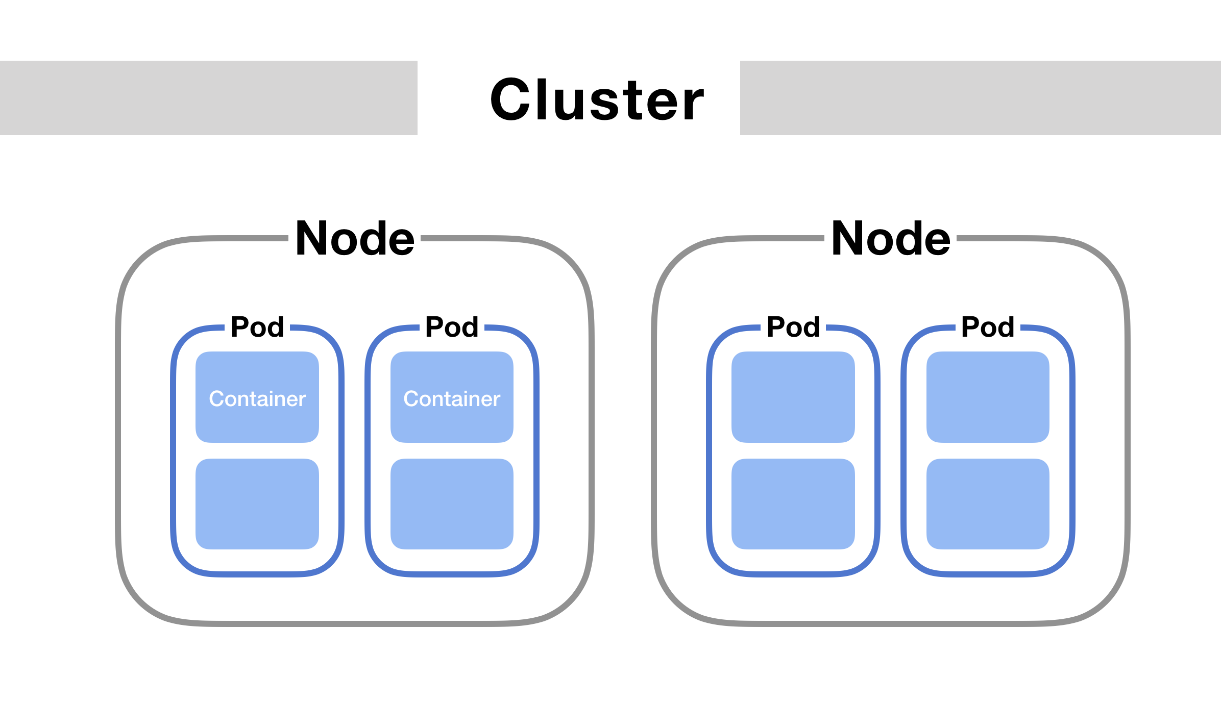
cluster KUBERNETES

Slide 19
cluster KUBERNETES
Кластер Kubernetes - это набор физических или виртуальных машин, которые работают вместе для обеспечения высокой доступности и масштабируемости приложений и сервисов. Кластер Kubernetes состоит из нескольких компонентов, которые работают вместе для управления приложениями и сервисами в кластере.

Slide 20
cluster KUBERNETES
Кластер Kubernetes обеспечивает масштабируемость, высокую доступность и управляемость приложений и сервисов в распределенных системах. Он позволяет развертывать приложения и сервисы в контейнерах и управлять ими в кластере через API. Кроме того, Kubernetes обеспечивает автоматическое масштабирование и управление приложениями и сервисами, что позволяет легко масштабировать и управлять приложениями в распределенных системах.

Slide 21
НОДЫ В KUBERNETES
Ноды (Nodes) в Kubernetes - это физические или виртуальные машины, на которых запускаются контейнеры. Каждый узел имеет свой IP-адрес и обладает ресурсами, необходимыми для запуска приложений. Каждый узел обрабатывает запросы и управляет контейнерами, которые находятся на этом узле.

Slide 22
НОДЫ В KUBERNETES
Узлы в Kubernetes могут быть организованы в кластеры, которые управляются мастер-узлом. Мастер-узел отслеживает состояние всех узлов и контейнеров в кластере, управляет их жизненным циклом и обеспечивает балансировку нагрузки между узлами.

Slide 23
НОДЫ В KUBERNETES
Узлы в Kubernetes могут быть добавлены и удалены из кластера динамически, что обеспечивает гибкость и масштабируемость приложений. Каждый узел может использоваться для запуска нескольких контейнеров, что позволяет оптимизировать использование ресурсов и уменьшить затраты на обслуживание приложений.

Slide 24
ОБЪЕКТЫ KUBERNETES
В Kubernetes существует несколько типов объектов:
1. Поды (Pods) - это наименьшие и наиболее базовые объекты в Kubernetes, которые содержат один или несколько контейнеров и используются для запуска приложений или сервисов.
2. Деплойменты (Deployments) - Деплойменты позволяют управлять масштабированием, обновлением или откатом приложений, а также обеспечивают высокую доступность приложений.
3. Сервисы (Services) - это объекты, которые обеспечивают постоянный доступ к приложениям, независимо от того, на каком узле они запущены.
6. Секреты (Secrets) - это объекты, которые содержат конфиденциальные данные, такие как пароли и ключи, которые могут быть использованы в приложении.
7. Хранилища данных (Persistent Volumes) - это объекты, которые позволяют приложениям сохранять данные в постоянном хранилище, которое может быть использовано на разных узлах.

Slide 25
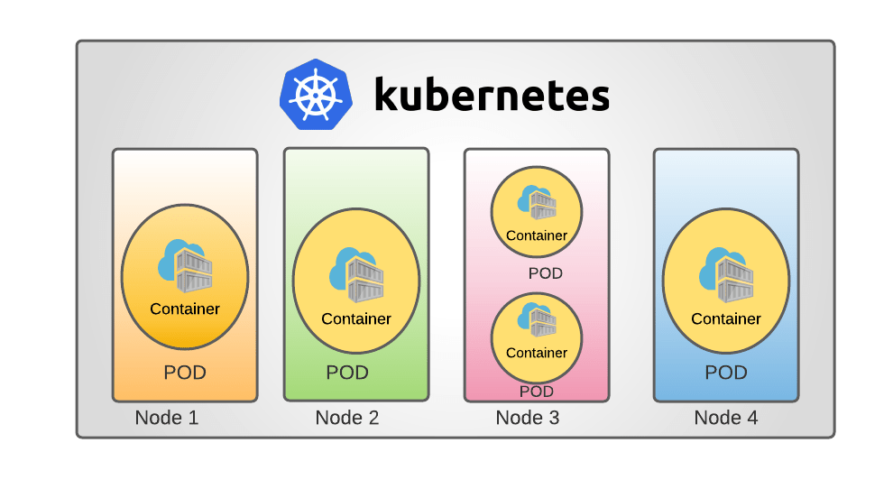
pods

Slide 26
Под (Pod) — "Атом" Kubernetes
Самая маленькая единица. Группа контейнеров, которые всегда вместе.
Под — это горошины в стручке (Pod).
Контейнеры в одном поде делят один IP-адрес и диски. Они могут общаться через localhost.

Slide 27
pods
Поды могут быть использованы для запуска приложений или сервисов. Кроме того, они могут использоваться для выполнения задач, таких как миграция данных, резервное копирование или обновление приложений.

Slide 28
pods
Практика 3_Pods.txt

Slide 29
Почему нельзя просто запускать Поды?
Проблема: Под умер — и его нет. Он не воскресает сам.
Решение: Нам нужен контроллер!

Slide 30
ReplicaSet и Deployments — "Бессмертие"
ReplicaSet: Следит за количеством копий (реплик). Нужно 3 копии — будет 3. Одна упала — создаст новую.
Deployment (Деплоймент): Главный над ReplicaSet.
Управляет версиями.
Делает Rolling Update (бесшовное обновление).
Позволяет делать откаты (Rollback).

Slide 31
ReplicaSet
Реплика-контроллеры работают по принципу репликации данных. Когда данные изменяются на одном узле, реплика-контроллеры автоматически передают эти изменения на другие узлы. Таким образом, все узлы имеют одинаковую копию данных.

Slide 32
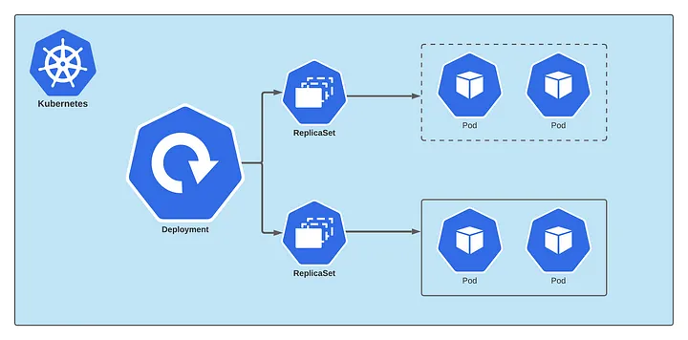
Deployments

Slide 33
Deployments
Деплойменты (Deployments) в Kubernetes служат для управления развертыванием приложений в кластере. Деплойменты позволяют управлять масштабированием, обновлением или откатом приложений, а также обеспечивают высокую доступность приложений.

Slide 34
Deployments
Деплойменты определяют желаемое состояние приложения и обеспечивают его достижение путем создания и управления Реплика-контроллерами (Replication Controllers). Реплика-контроллеры гарантируют, что указанное количество экземпляров приложения будет запущено и работать на разных узлах кластера.

Slide 35
Deployments
Кроме того, деплойменты позволяют обновлять приложения без простоя. При обновлении деплоймента создаются новые экземпляры приложения, которые постепенно заменяют старые. Это позволяет обеспечить непрерывность работы приложения во время обновления.

Slide 36
Deployments
Если обновление приложения приводит к ошибкам или неправильному поведению, деплойменты позволяют с легкостью откатить обновление и вернуться к предыдущей версии приложения.
Деплойменты также могут использоваться для масштабирования приложений. При необходимости можно увеличить количество экземпляров приложения, чтобы обеспечить более высокую производительность или увеличить доступность приложения.

Slide 37
Deployments
Практика 4_Deployments.txt

Slide 38
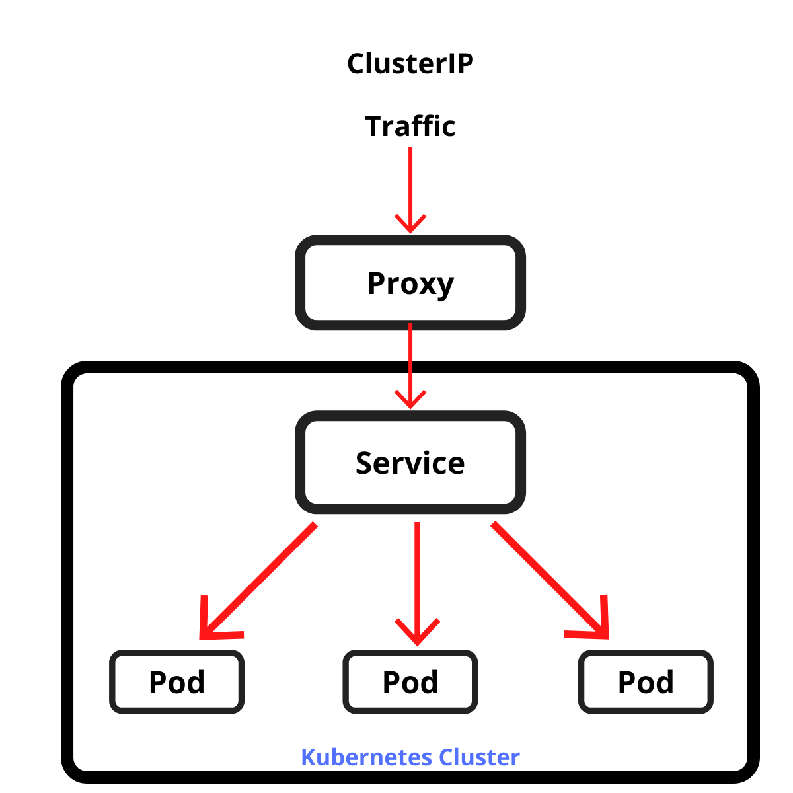
services

Slide 39
Сервисы (Services) — "Телефонная книга"
Проблема: Поды приходят и уходят, их IP меняются. Как клиенту найти приложение?
Решение: Сервис (Service) — это постоянный IP-адрес и DNS-имя.
Типы сервисов:
ClusterIP: Внутренний номер. Доступ только внутри города (кластера).
NodePort: Открыли дверь в стене завода. Доступ снаружи через порт на ноде.
LoadBalancer: Роскошный вход. Обычно работает в облаке (AWS, cloud.ru, Yandex Cloud), создает внешний балансировщик. Есть локальное решение MetalLB

Slide 40
services
Сервисы (Services) в Kubernetes представляют собой абстракцию, которая обеспечивает постоянный доступ к приложению, независимо от того, на каком узле оно запущено.
Сервисы могут использоваться для обеспечения доступности приложения внутри кластера, а также для связи с приложением извне кластера. Сервисы могут быть настроены для работы с любым протоколом, но чаще всего они используются для работы с HTTP и TCP.

Slide 41
services
Каждый сервис имеет свой IP-адрес и порты, которые используются для связи с приложением. Приложение может быть запущено на нескольких узлах, и сервис будет автоматически маршрутизировать трафик к доступным экземплярам приложения.

Slide 42
services
Сервисы могут быть созданы и управляться непосредственно пользователем, но чаще всего они создаются и управляются через объекты высокого уровня, такие как Деплойменты (Deployments) или Реплика-контроллеры (Replication Controllers).

Slide 43
services
Кроме того, сервисы могут использоваться для обеспечения балансировки нагрузки между экземплярами приложения. Сервисы могут быть настроены для использования различных алгоритмов балансировки нагрузки, таких как Round Robin, IP Hash или Least Connections.
Важно отметить, что сервисы являются абстракцией, которая скрывает детали реализации приложения, и поэтому они могут использоваться для обеспечения высокой доступности и надежности приложений в Kubernetes.

Slide 44
Виды сервисов KUBERNETES
ClusterIP – по умолчанию, локальный IP
NodePort – определённый порт на всех нодах сервиса
ExternalName – DNS Cname
LoadBalancer – обычно в облачных кластерах, но в high load используется локальное решение MetalLB

Slide 45
services
Практика 5_services.txt

Slide 46
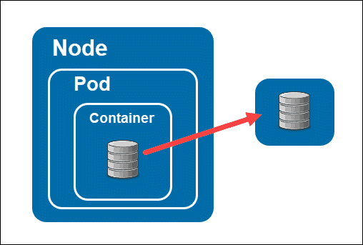
Volumes

Slide 47
Проблема эфемерности
Факт: Контейнер удалился -> Данные внутри удалились.
Задача: Как сохранить базу данных?

Slide 48
Volumes, PV и PVC — "Склад"
Аналогия с автобусом:
Pod — это автобус. Он ездит по маршруту (ноды).
PV (Persistent Volume) — это рюкзак с вещами.
PVC (Persistent Volume Claim) — это билет на рюкзак.
Логика: Мы просим "Дайте мне 10Гб места" (PVC). K8s находит свободный диск (PV) и цепляет его к автобусу.
StorageClass: Автоматический склад. Сам создает диски по запросу.

Slide 49
Volumes
Хранилища данных (Persistent Volumes) в Kubernetes представляют собой абстракцию, которая позволяет приложениям сохранять данные в постоянном хранилище, которое может быть использовано на разных узлах.

Slide 50
Volumes
Хранилища данных могут быть использованы для сохранения различных типов данных, таких как файлы, базы данных или конфигурационные данные. Хранилища данных могут быть подключены к контейнерам внутри подов или к приложениям, работающим на уровне узла.
Kubernetes поддерживает различные типы хранилищ данных, такие как NFS, iSCSI, GlusterFS, Ceph и другие. Каждый тип хранилища данных имеет свои особенности и может быть настроен для работы с различными типами приложений.

Slide 51
Volumes
Хранилища данных могут быть созданы и управляться непосредственно пользователем, но чаще всего они создаются и управляются через объекты высокого уровня, такие как Деплойменты (Deployments) или Реплика-контроллеры (Replication Controllers).

Slide 52
Volumes
Кроме того, хранилища данных могут использоваться для обеспечения высокой доступности и надежности приложений. Например, при использовании реплицированных хранилищ данных, данные могут быть сохранены на нескольких узлах, что обеспечивает возможность восстановления данных в случае сбоя узла.
Важно отметить, что хранилища данных являются абстракцией, которая скрывает детали реализации хранилища, и поэтому они могут использоваться для обеспечения высокой доступности и надежности приложений в Kubernetes.

Slide 53
Работа с дисками в Kubernetes
Работа с дисковыми томами в Kubernetes проходит по следующей схеме:
Вы описываете типы файловых хранилищ с помощью Storage Classes и Persistent Volumes. Они могут быть совершенно разными от локальных дисков до внешних кластерных систем и дисковых полок.
Для подключения диска к поду вы создаете Persistent Volume Claim, в котором описываете потребности пода в доступе к хранилищу - объем, тип и т.д. На основе этого запроса используются либо готовые PV, либо создаются под конкретный запрос автоматически с помощью PV Provisioners.
В описании пода добавляете информацию о Persistent Volume Claim, который он будет использовать в своей работе.

Slide 54
Что такое Persistent Volumes
Условно Persistent Volumes можно считать аналогом нод в самом кластере Kubernetes. Допустим, у вас есть несколько разных хранилищ. К примеру, одно быстрое на SSD, а другое медленное на HDD. Вы можете создать 2 Persistent Volumes в соответствии с этим, а затем выделять подам место в этих томах. Кубернетис поддерживает огромное количество подключаемых томов с помощью плагинов.

Slide 55
Persistent Volume Claim
PersistentVolumeClaim (PVC) есть не что иное как запрос к Persistent Volumes на хранение от пользователя. Это аналог создания Pod на ноде. Поды могут запрашивать определенные ресурсы ноды, то же самое делает и PVC. Основные параметры запроса:
объем pvc
тип доступа

Slide 56
Persistent Volume Claim
Типы доступа у PVC могут быть следующие:
ReadWriteOnce – том может быть смонтирован на чтение и запись к одному поду.
ReadOnlyMany – том может быть смонтирован на несколько подов в режиме только чтения.
ReadWriteMany – том может быть смонтирован к множеству подов в режиме чтения и записи.
Ограничение на тип доступа может налагаться типом самого хранилища. К примеру, хранилище RBD или iSCSI не поддерживают доступ в режиме ReadWriteMany.

Slide 57
Persistent Volume Claim
Один PV может использоваться только одним PVС. К примеру, если у вас есть 3 PV по 50, 100 и 150 гб. Приходят 3 PVC каждый по 50 гб. Первому будет отдано PV на 50 гб, второму на 100 гб, третьему на 150 гб, несмотря на то, что второму и третьему было бы достаточно и 50 гб. Но если PV на 50 гб нет, то будет отдано на 100 или 150, так как они тоже удовлетворяют запросу. И больше никто с PV на 150 гб работать не сможет, несмотря на то, что там еще есть свободное место.

Slide 58
Persistent Volume Claim
Из-за этого нюанса, нужно внимательно следить за доступными томами и запросами к ним. В основном это делается не вручную, а автоматически с помощью PV Provisioners. В момент запроса pvc через api кластера автоматически формируется запрос к storage provider. На основе этого запроса хранилище создает необходимый PV и он подключается к поду в соответствии с запросом.

Slide 59
Storage Classes
StorageClass позволяет описать классы хранения, которые предлагают хранилища. Например, они могут отличаться по скорости, по политикам бэкапа, либо какими-то еще произвольными политиками. Каждый StorageClass содержит поля provisioner, parameters и reclaimPolicy, которые используются, чтобы динамически создавать PersistentVolume.
Можно создать дефолтный StorageClass для тех PVC, которые его вообще не указывают. Так же storage class хранит параметры подключения к реальному хранилищу. PVC используют эти параметры для подключения хранилища к подам.

Slide 60
VOLUMES
Практика 6_volumes.txt

Slide 61

SECRETS

Slide 62
ConfigMaps и Secrets — "Настройки"
ConfigMap: Настройки, которые не жалко (URL базы данных, конфиг nginx).
Secrets: Секретные данные (пароли, ключи API).
Важно: Хранятся в Base64 (это не шифрование, а кодировка!). В продакшене нужно включать шифрование в etcd.

Slide 63
SECRETS
Секреты (Secrets) в Kubernetes представляют собой абстракцию, которая позволяет хранить конфиденциальные данные, такие как пароли, ключи, сертификаты и другие секреты, которые могут быть использованы в приложении.

Slide 64
SECRETS
Секреты могут быть использованы для передачи конфиденциальных данных в приложение без необходимости хранения этих данных в конфигурационных файлах или переменных окружения. Секреты могут быть использованы для передачи данных в контейнеры внутри подов или к приложениям, работающим на уровне узла.

Slide 65
SECRETS
Каждый секрет имеет свое имя и может содержать несколько ключей-значений. Ключи-значения могут быть использованы в приложении для доступа к конфиденциальным данным.
Секреты могут быть созданы и управляться непосредственно пользователем, но чаще всего они создаются и управляются через объекты высокого уровня, такие как Деплойменты (Deployments) или Реплика-контроллеры (Replication Controllers).

Slide 66
SECRETS
Кроме того, секреты могут использоваться для обеспечения безопасности приложений. Например, секреты могут быть использованы для хранения сертификатов, которые используются для обеспечения безопасного соединения между приложениями.

Slide 67
SECRETS
Практика 7_secrets.txt

Slide 68
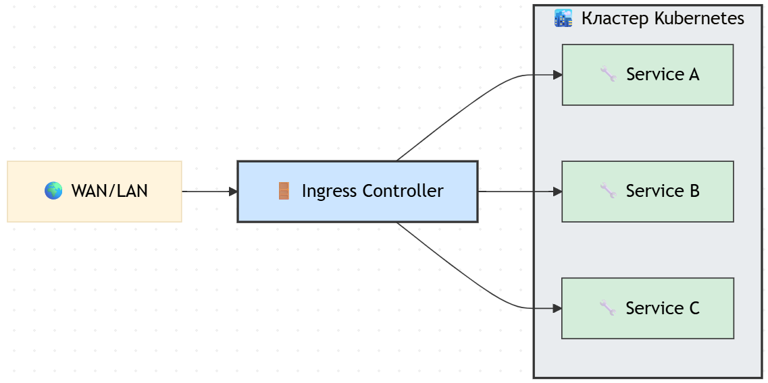
Ingress

Slide 69
Ingress — "Парадный вход"
Проблема: NodePort выглядит страшно и сложнее управлять (много портов).
Решение: Ingress — один IP-адрес для всех сервисов.
Как работает: "Если URL начинается с /shop, веди в Сервис Магазина. Если /blog, веди в Сервис Блога".

Slide 70
Ingress
Ingress в Kubernetes - это объект, который обеспечивает управление входящим трафиком в кластере. Ingress позволяет настроить маршрутизацию трафика на основе URL-адресов и хост-имен, а также настроить балансировку нагрузки между различными сервисами.

Slide 71
Ingress
Ingress работает на уровне HTTP и HTTPS и может быть использован для настройки виртуальных хостов и маршрутизации трафика на основе URL-адресов. Ingress использует правила, которые определяют, какой трафик должен быть направлен на какой сервис, и какой должен быть отклонен.

Slide 72
Ingress
Ingress работает в связке с контроллером Ingress, который обеспечивает настройку и управление Ingress-объектами в Kubernetes. Контроллер Ingress может быть реализован различными способами, например, с использованием Nginx, Traefik или Istio.

Slide 73
Ingress
Преимущества использования Ingress в Kubernetes:
- Упрощение настройки маршрутизации трафика в кластере
- Возможность настройки балансировки нагрузки между сервисами
- Поддержка SSL-шифрования и настройки виртуальных хостов

Slide 74

HELM

Slide 75
Helm — "Менеджер пакетов"
Helm — это apt или yum для Kubernetes.
Зачем: Не писать 100 YAML файлов вручную.
Chart (Чарт): Готовый пакет (например, "Установи мне Wordpress с базой данных").

Slide 76
HELM
Helm - это пакетный менеджер для Kubernetes, который облегчает управление и развертывание приложений в кластере. Helm позволяет упаковывать приложения в чарты (charts), которые могут содержать все необходимые ресурсы для развертывания приложения в Kubernetes.

Slide 77
HELM
Чарты - это пакеты, которые содержат описание приложения и его зависимостей, а также YAML-файлы, которые описывают конфигурацию и ресурсы, необходимые для развертывания приложения в Kubernetes. Чарты могут быть установлены в Kubernetes с помощью команды Helm, которая автоматически создает и настраивает необходимые ресурсы в кластере.

Slide 78
HELM
Helm обеспечивает управление версиями приложений и их зависимостей, что позволяет легко отслеживать изменения и вносить изменения в приложения. Он также обеспечивает управление конфигурацией приложений, что позволяет легко настраивать и изменять параметры приложений в Kubernetes.

Slide 79
HELM
Helm имеет множество плагинов и расширений, которые позволяют расширять его функциональность и интегрировать с другими инструментами и платформами. Например, Helm может быть интегрирован с CI/CD-системами, такими как Jenkins и GitLab, что позволяет автоматически развертывать приложения в Kubernetes при обновлении кода.

Slide 80
HELM
Преимущества использования Helm в Kubernetes:
- Упрощение управления и развертывания приложений в Kubernetes
- Управление версиями приложений и их зависимостей
- Управление конфигурацией приложений
- Интеграция с CI/CD-системами и другими инструментами и платформами

Slide 81
HELM
Аппендикс helm.txt

Slide 82
Kubernetes: мониторинг c помощью Prometheus

Slide 83
Что такое Prometheus?
Prometheus — система мониторинга, разработанная специально для динамически изменяющейся среды. Кроме того, она может использоваться для традиционной инфраструктуры, например, на физических серверах с приложениями, развернутыми непосредственно на ОС. На сегодняшний день Prometheus занимает лидирующую позицию среди инструментов, применяемых в мире микросервисов.

Slide 84
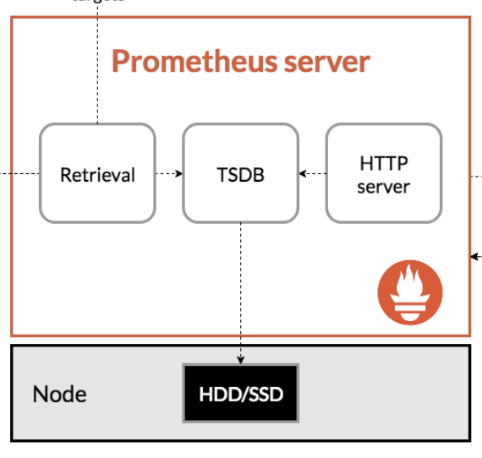
Основные компоненты Prometheus

Slide 85
Основные компоненты Prometheus
В центре Prometheus — сервер, который выполняет работу по мониторингу. Он состоит из следующих частей:
Time Series Data Base (TSDB) — база данных, в которой хранятся метрики, полученные от целевых объектов. Например, CPU usage, Memory utilization или количество запросов к сервису
Retrieval worker отвечает за получение этих метрик с целевых ресурсов и размещение данных в TSDB
HTTP server — API для выполнения запросов к сохраненным в TSDB данным. Используется для отображения данных на дашборде в Prometheus или сторонних системах визуализации — таких, как Grafana.

Slide 86
Targets и metrics
Prometheus-сервер может мониторить самые разные объекты — к примеру, Linux- и Windows-серверы. Это может быть база данных или приложение, которое предоставляет информацию о своем состоянии. Такие объекты в Prometheus называются targets. Каждый объект имеет так называемые единицы мониторинга. Для Linux-сервера это может быть текущая утилизация CPU, использование memory и диска. Для приложения — количество ошибок, количество запросов и время их выполнения. Эти единицы называются metrics и хранятся в TSDB.

Slide 87
RBAC в Kubernetes
RBAC (Role-based access control) — это система распределения прав доступа к различным объектам в кластере Kubernetes.
Объекты в кластере Kubernetes — это YAML-манифесты, а права доступа определяют, какому пользователю можно только просматривать манифесты, а кто может их создавать, изменять или даже удалять.

Slide 88
RBAC в Kubernetes
Пользователи кластера Kubernetes — это все, кто шлёт запросы в API-сервер, не только администраторы и разработчики, но и различные скрипты CI/CD, компоненты control plane, kubelet и kube-proxy на узлах, а также приложения, запущенные в кластере.

Slide 89
RBAC в Kubernetes
Role;
RoleBinding;
ClusterRole;
ClusterRoleBinding;
ServceAccount.

Slide 90
ServiceAccount
В Kubernetes есть самый простой тип пользователей, который называется ServiceAccount. Что же такое сервис аккаунт и чем он отличается от обычных пользователей?
Дело в том, что Kubernetes ничего не знает о пользователях в том виде, в котором мы привыкли их видеть в других системах ограничения доступа, где у пользователей есть логин, пароль, группы и т. д. То есть внутри своих объектов Kubernetes никаких списков логинов, групп и паролей не хранит, но при этом у него есть механизмы вызова внешних сервисов проверки паролей, таких как oidc, есть вариант проверки пользовательского сертификата или даже обычный HTTP Basic Auth с классическим апачевским файликом htpasswd.

Slide 91
ServiceAccount
ServiceAccount был создан в первую очередь для ограничения прав ПО, которое работает в кластере. Всё общение между компонентами кластера идёт через запросы к API-серверу, и каждый такой запрос как раз авторизуется специальным JWT-токеном. Этот токен автоматически генерируется при создании объекта типа ServiceAccount и кладётся в secret.

Slide 92
ServiceAccount
Далее этот secret монтируется внутрь контейнера, где работает наше приложение, и если приложение знает и умеет в Kubernetes, оно берёт токен из файла /var/run/secrets/kubernetes.io/serviceaccount/token, смонтированного из secret, и с ним делает запросы в API.

Slide 93
Role
Role — это YAML-манифест, который описывает некий набор прав на объекты кластера Kubernetes. Role ничего и никому не разрешает. Это просто список.

